Slide 1
Картины художников XIX века: времена года в пейзажах.

Slide 2
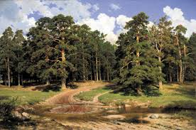
Лето . И.И. Шишкин

Slide 3
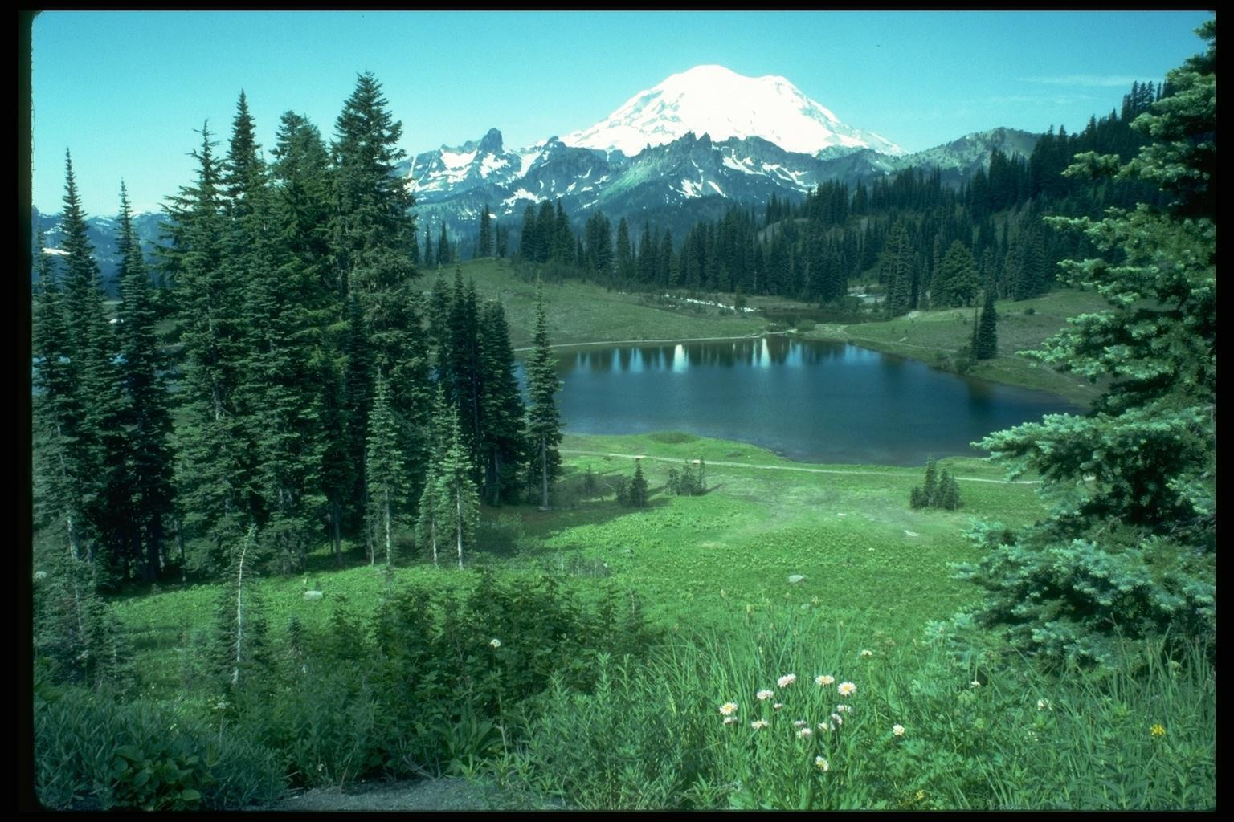
Л. Зубаненко.

Slide 4
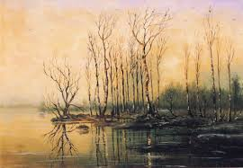
Алексей Саврасов Осень

Slide 5
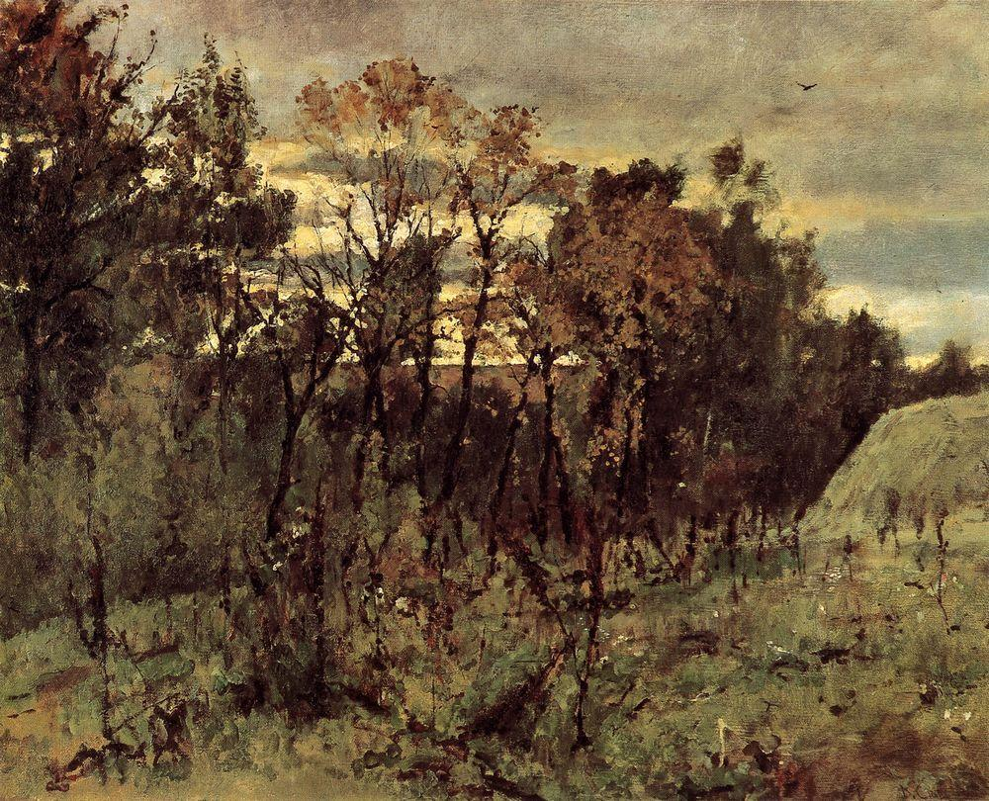
Валентин Серов

Slide 6
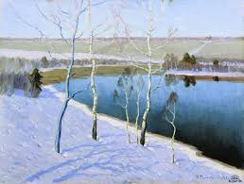
Зима . Бялыницкого-Бирюля

Slide 7
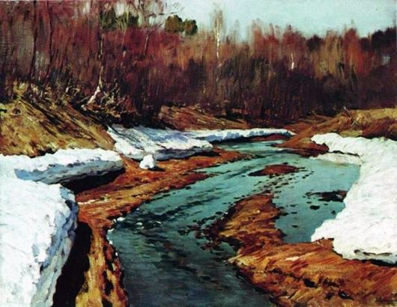
Исаака Левитана Весна

Slide 8
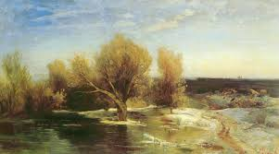
Алексей Саврасов

Slide 9
Конец!

